Slide 1

이것이 오라클이다 Oracle 설치부터 PL/SQL 정복까지!
Chapter 02: Oracle XE 설치
우재남 지음

Slide 2
Contents
CHAPTER 02 Oracle XE 설치
학습 목표
SECTION 01 Oracle 설치 전 준비사항
- 1.1 소프트웨어 요구사항
SECTION 02 Oracle 설치
SECTION 03 샘플 데이터의 설치
SECTION 04 설치 후에 확인할 사항
SECTION 05 Oracle 제거
SECTION 06 Oracle을 명령어로 설치하기
SECTION 07 Linux에 Oracle XE 설치하기

Slide 3
CHAPTER 02 Oracle XE 설치

Slide 4
이 장의 핵심 개념
2장에서는 다양한 Oracle 설치 방법을 확인한다. 2장의 핵심 개념은 다음과 같음.
- 1. Oracle은 Windows 7 이후에 설치됨.
- 2. Oracle을 기본적으로 사용하기 위해서는 Oracle Server와 Oracle Client만 있으면 됨.
- 3. 이 책은 Oracle XE 11g R2 또는 Oracle 12c R2를 설치해서 사용함.
- 4. Oracle 서버에 접속해서 사용하기 위해서 SQL Developer를 사용함.
- 5. Oracle은 전통적으로 HR이라는 이름의 샘플 스키마를 제공하고 있음.
- 6. Oracle을 제거하는 방법은 다른 윈도우용 응용프로그램과 마찬가지로 제어판을 사용하면 됨.
- 7. 실무에서는 Linux 환경에서 Oracle도 많이 사용함.

Slide 5
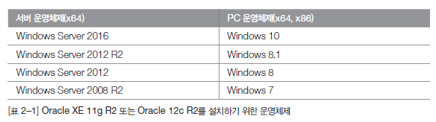
SECTION 01 Oracle 설치 전 준비사항
1.1 소프트웨어 요구사항
Windows가 설치되면 특별히 제한이 없지만 Oracle 12c R2는 64bit 환경에서만 설치가 가능함.
Windows 운영체제는 Windows 7 이후나 Windows Server 2008 R2 이후 버전에만 설치가 됨.

Slide 6
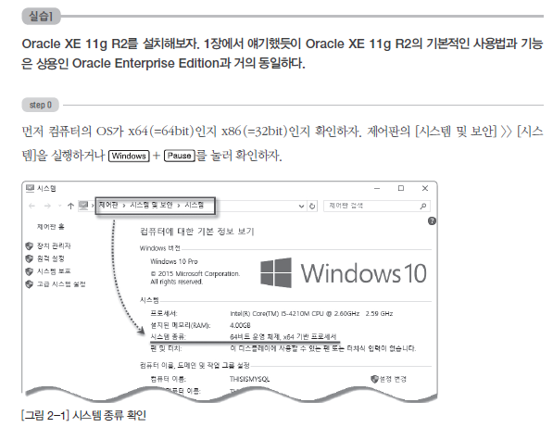

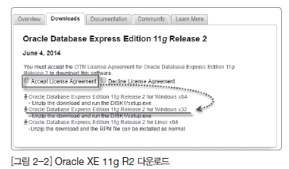
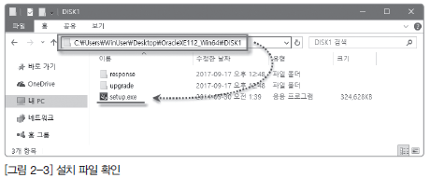
SECTION 02 Oracle 설치
Oracle 설치 버전은 Oracle 입문자의 경우 가벼운 Oracle XE 11g R2를 설치해서 사용할 것을 권장.
- 하드웨어 성능이 좋고, 최신 버전의 Oracle로 실습하고 싶다면 Oracle 12c R2를 설치해서 사용해도 됨.
다운로드 : http://www.oracle.com/technetwork/database/database-technologies/express-edition/downloads/
접속후 : <Accept License Agreement>를 선택, 자신에게 맞는 파일을 다운로드함.

Slide 7
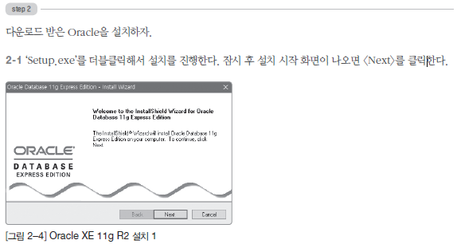
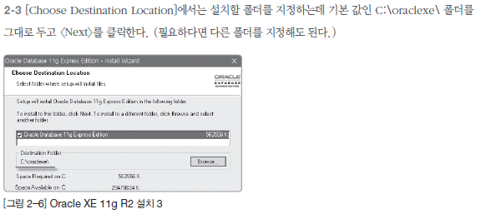
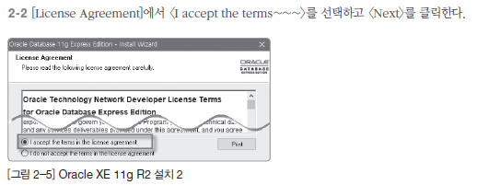
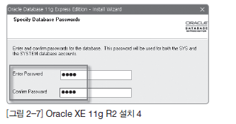
SECTION 02 Oracle 설치

Slide 8
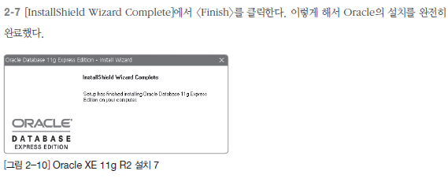
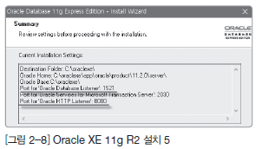
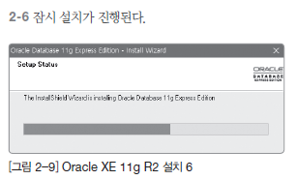
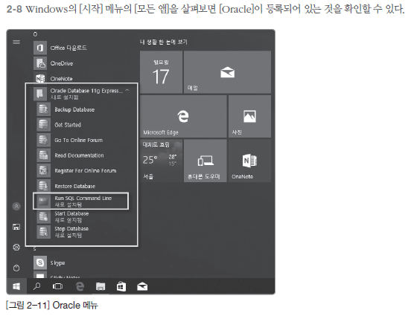
SECTION 02 Oracle 설치

Slide 9
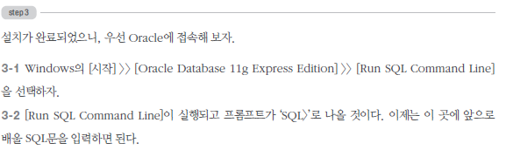
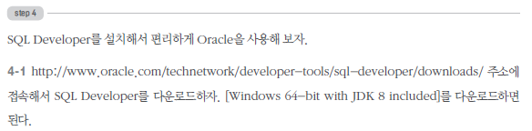
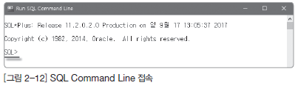
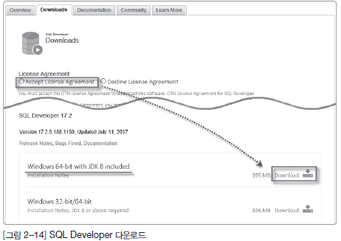
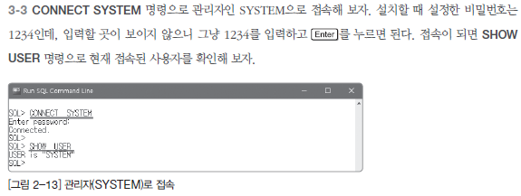
SECTION 02 Oracle 설치

Slide 10
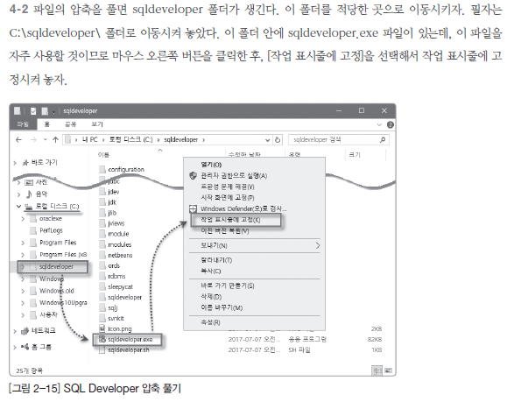
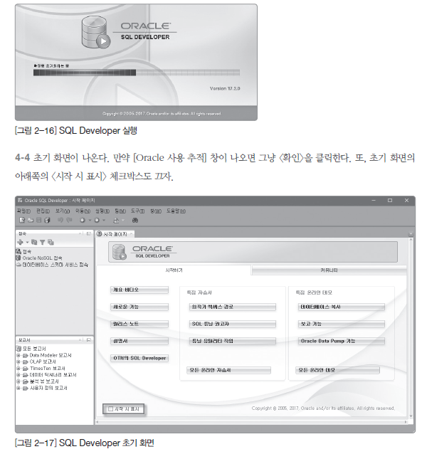
SECTION 02 Oracle 설치

Slide 11
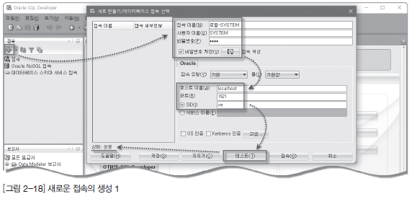
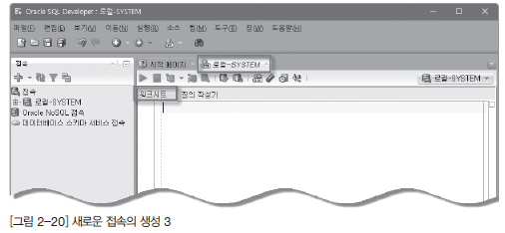
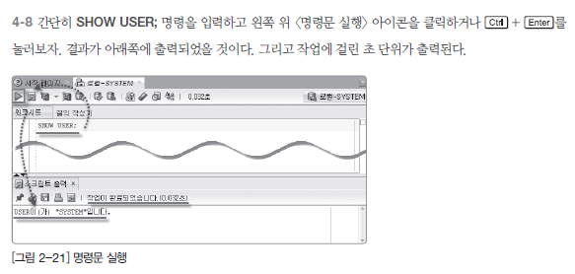
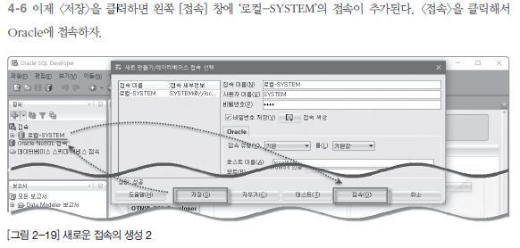
SECTION 02 Oracle 설치

Slide 12

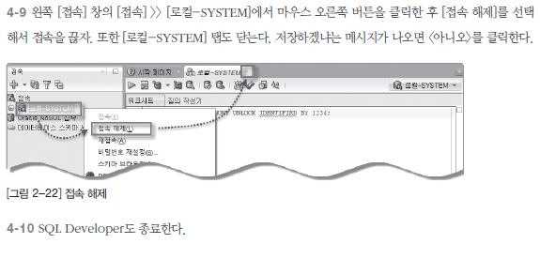
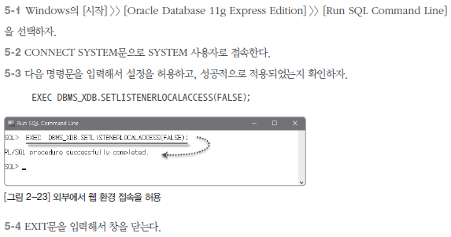
SECTION 02 Oracle 설치

Slide 13
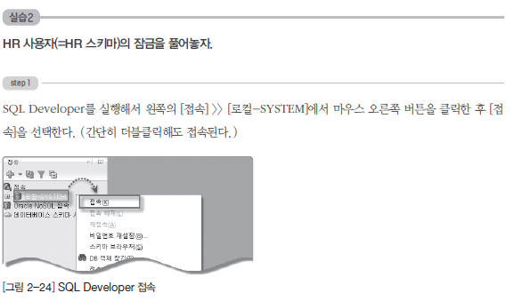

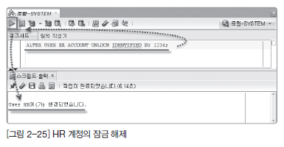
SECTION 03 샘플 데이터의 설치
Oracle은 예전부터 HR이라는 이름의 샘플 데이터베이스 사용자 계정을 제공하고 있음.

Slide 14
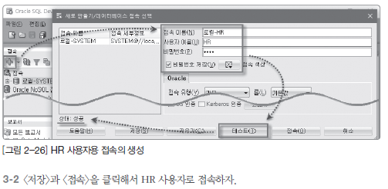
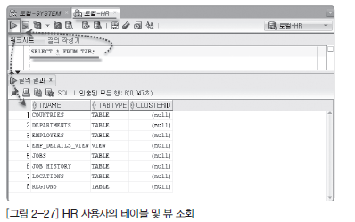

SECTION 03 샘플 데이터의 설치

Slide 15
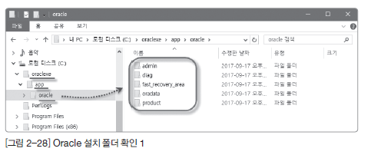
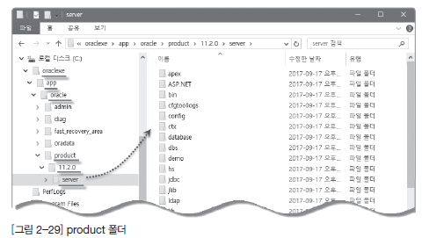
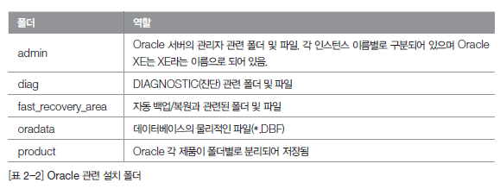
SECTION 04 설치 후에 확인할 사항
Oracle을 설치한 바로 다음에, 확인해봐야 할 사항들이 몇 가지 있음.

Slide 16
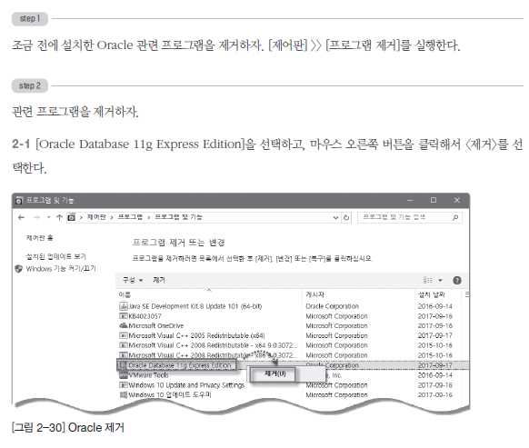
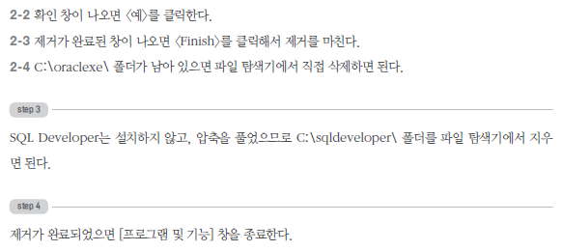
SECTION 05 Oracle 제거
Oracle을 제거하는 방법은 다른 Windows용 응용프로그램과 마찬가지로 제어판을 사용하면 됨.

Slide 17
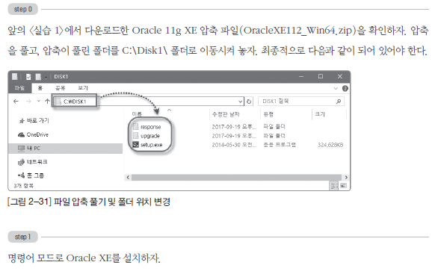
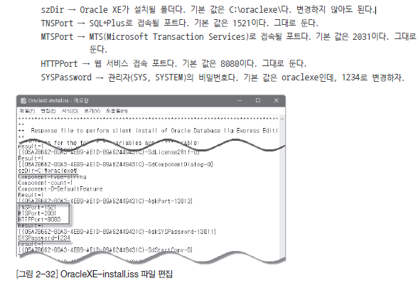
SECTION 06 Oracle을 명령어로 설치하기
명령 프롬프트만 사용해서 Oracle을 설치해 보겠음.

Slide 18
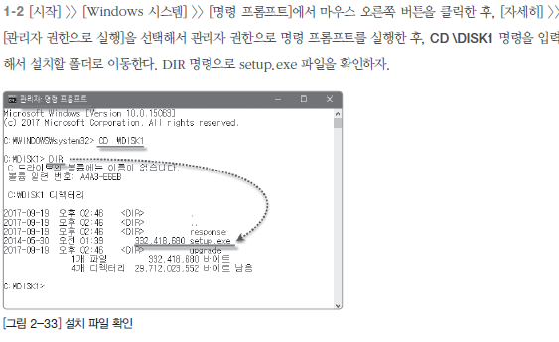
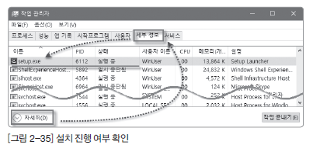
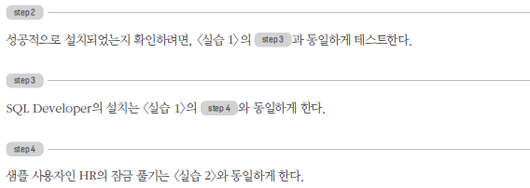
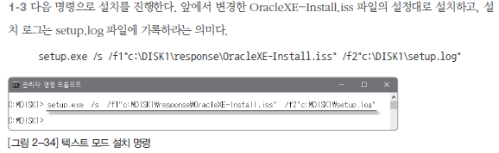
SECTION 06 Oracle을 명령어로 설치하기

Slide 19
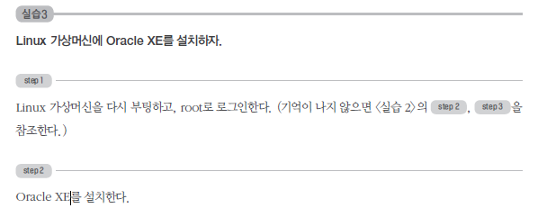
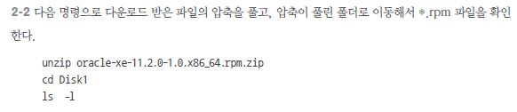
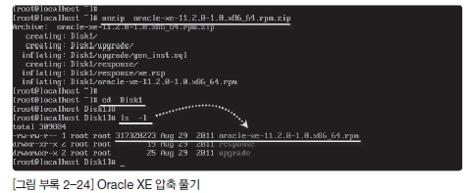
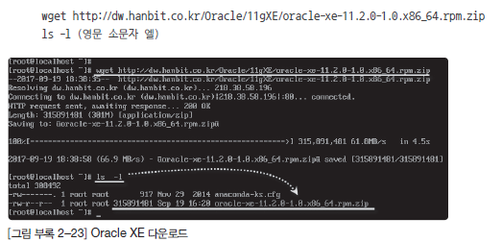
SECTION 07 Linux에 Oracle XE 설치하기
실무에서는 Unix나 Linux 환경에서 Oracle을 더 많이 사용함.
Unix/Linux 환경에서 Oracle XE를 설치하려면 먼저 Unix/Linux 설치와 명령어를 이해해야 함.

Slide 20
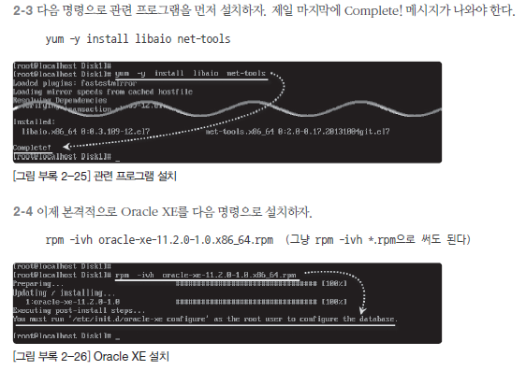
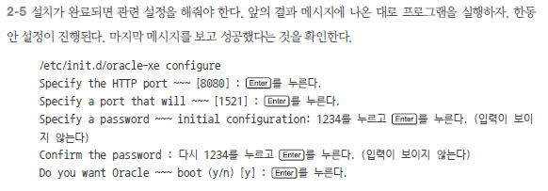
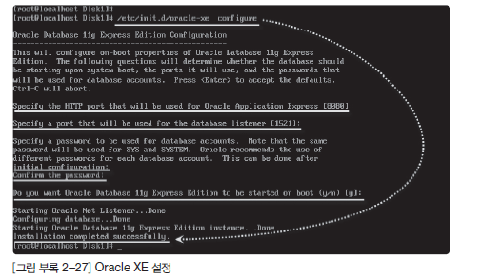
SECTION 07 Linux에 Oracle XE 설치하기

Slide 21
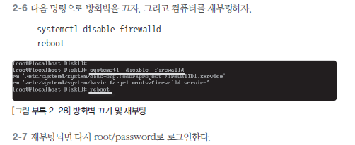
SECTION 07 Linux에 Oracle XE 설치하기
자세한 내용은 “부록 : Oracle 12c R2 설치 및 Linux에서 Oracle 설치 “ 참조

